Slide 1
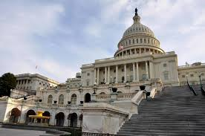
ДЖАННІ РОДАРІ. «ЛИСТІВКИ З ВИДАМИ МІСТ»

Slide 2
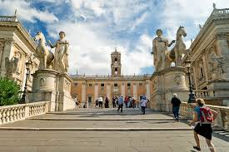
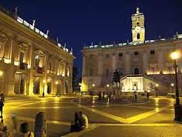
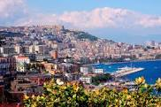
Поштові листівки з видами міст Купує в Італії кожен турист

Slide 3
Ось Рим- Колізей

Slide 4
Капітолій

Slide 5
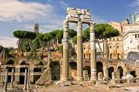
і Форум

Slide 6
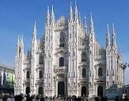
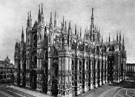
Мілан із славетним готичним собором
Кафедральний собор у Мілані

Slide 7
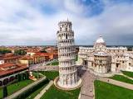
Ось Піза з своєю похилою вежею

Slide 8
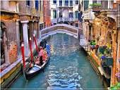
Венеція – краля з каналів мережею

Slide 9
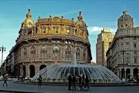
Ось Генуя – гавань, палаци блискучі

Slide 10
Неаполь – затока, Везувій димучий

Slide 11
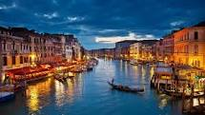
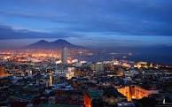
Чудово! Прекрасно! Розкішнії види!

Slide 12
А глянь на картинки – чи так воно вийде?

Slide 13
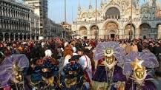
Чи справді в Венеції тільки й роботи Гондоли ганять і співать без турботи?

Slide 14
Чи справді безжурні неаполітанці І тільки і знають, що гулі і танці?

Slide 15
Не вірю я чужим речам, А вірю я своїм очам.

Slide 16
Дозвольте, синьйори, самому розглянуться На всі ті міста – у натурі, без глянцю.

Slide 17
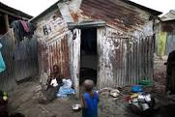
Хай сам подивлюся, хай сам я побачу, Кому як живеться, хто скаче, хто плаче

Slide 18
Хай сам я узнаю, хто як міркує, Хто діло робить, а хто байдикує

Slide 19
Хто на роботу йде не снідавши, Хто спать лягає не обідавши, Та ще й на камені голому, бо ніде прихилити голову

Slide 20
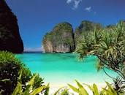
Погляньте і ви на картинки, синьйори: Картинки - веселі

Slide 21
Життя – суворе Переклад М. Лукаша

